Slide 1
Formação de Formadores Módulo 3
Literacia Financeira para Famílias
Gestão de riscos e emoções associadas ao dinheiro

Slide 2
O objetivo do Módulo 3 é gerir os riscos e emoções associados ao dinheiro
Resultados da Aprendizagem Os participantes poderão:
explicar como manter o dinheiro seguro e evitar fraudes e esquemas online ou offline Verificar fontes seguras e com conselhos práticos
sentir-se confiante para explicar o impacto emocional do dinheiro com indivíduos e grupos reconhecer que indivíduos e famílias podem ter diferentes prioridades e objetivos de longo prazo relacionados com as finanças

Slide 3
Módulo 3 Plano visual para a sessão
Quebra-Gelo
Atividades sobre segurança monetária
Fim
Atividades sobre emoções ligadas ao dinheiro

Slide 4
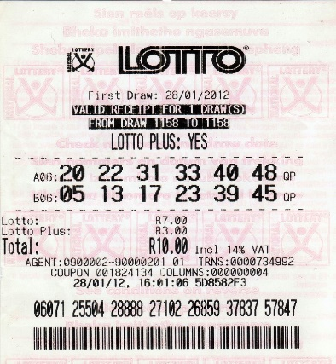
Atividade M3.1a Quebra-gelo Grande vitória na lotaria
Imagine…
Imagine que acabou de ganhar a lotaria de 25 milhões de euros ou libras..
Enumerar todas as coisas que farias com o dinheiro e adicionar uma declaração do que significa ou porque é importante para ti.
Não há limite para o número de coisas que pode colocar, desde que possa escrevê-las em 5 minutos.

Slide 5
Atividade M3.1b Grande vitória na lotaria
Agora…
Ordene o que escolheu anteriormente nas seguintes categorias:
Artigos materiais Amigos e família
Viagens e luxo Outros________

Slide 6
Atividade M3.1b cont. Grande vitória na lotaria
Por último…
Qual dessas categorias reconhece como prioridades e quais como objetivos a longo prazo?

Slide 7
Atividade M3.2a Manter o dinheiro seguro
Vamos jogar!
Benefícios ou Riscos
Mantenha a sua resposta às declarações do facilitador.

Slide 8
Atividade M3.2b Manter o dinheiro seguro
Vamos jogar!
Notes:
Opcional se o facilitador criar o seu próprio?

Slide 9
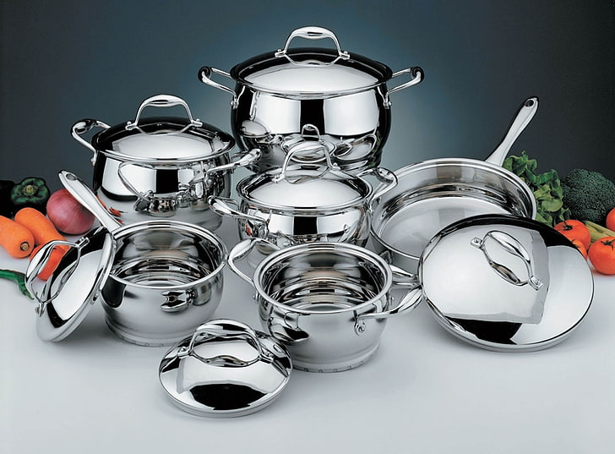
Atividade M3.3 Uma fraude. Fazer ou não fazer?
Cenário de fraude
Leia a atividade sobre a compra online da Marina para ver a história.
Como pode usar esta história com um grupo para incitar a fazer de forma diferente?
Notes:
Reduzi o conteúdo, mas sugeriria uma atividade para esta tarefa.

Slide 10
Algumas dicas sobre como reconhecer um site de confiança
Tenha um bom antivírus no seu PC e smartphone Verifique se a ligação está encriptada
Certifique-se de que existe um Certificado SSL, um protocolo de proteção
Se vir um cadeado cinza ou verde e https: // a ligação é segura
Se houver um triângulo vermelho com um ponto de exclamação na barra de navegação isto significa que a ligação não deve ser considerada segura
Insira um site seguro e faça uso de uma das principais medidas de segurança previstas na legislação da UE, como a Autenticação Forte do Cliente (SCA) Verifique a reputação da Web visitando portais online, por exemplo, google, etc.

Slide 11
Mais algumas dicas sobre como manter-se seguro durante as compras online
Guarde o seu cartão e o código PIN num local seguro.
Se perder o seu cartão, ligue imediatamente para o banco para bloqueá-lo ou congelá-lo.
Crie o hábito de verificar regularmente o saldo da sua conta.
Evite usar as mesmas credenciais em todos os websites que utilizar.

Slide 12
Atividade M3.4 Pagamento Online
Qual é a forma mais comum de fazer os seus pagamentos online?
Respostas
a)
b)
c)
d)
e)
f)
PayPal
Google pay
Wise
Transferência bancária Pagamento no ato de entrega
Outro:__________________
Notes:
Use a whiteboard or flipchart

Slide 13
Dicas ao utilizar diferentes métodos de pagamento online
CARTÕES BANCÁRIOS
Mantenha as cartas seguras: evite a perda e mantenha os PINs seguros. Se perder o seu cartão bloquei-o 🡪 ligue para o seu banco. Isto é essencial para cartões CONTACTLESS.
Verifique regularmente o saldo da sua conta: ainda pode ser vítima de fraude e precisa de detetar atividades não autorizadas. Se houver algo errado 🡪 ligar para o seu banco..
Utilize diferentes palavras-passe para sites para evitar que as informações sejam roubadas por ladrões de web quando a sua palavra-passe é a mesma que a sua senha de e-mail.

Slide 14
Pagamento Online
Dicas ao utilizar diferentes métodos de pagamento online
SISTEMAS DE PAGAMENTO (Paypal, Google Pay, Wise, etc.)
Estes serviços são intermediários entre o seu banco/cartão e o vendedor online.
Estes serviços permitem compras seguras à medida que verificam a fiabilidade do site de e-commerce.
Desta forma, quem transaciona online não é obrigado a divulgar dados pessoais.
Além disso, este serviço garante o reembolso da compra efetua em caso de problemas com os produtos.

Slide 15
Pagamento Online
Dicas ao utilizar diferentes métodos de pagamento online
TRANSFERÊNCIA BANCÁRIA
O pagamento online por um banco é seguro, uma vez que rastreia e garante o pagamento em caso de burla ou problemas.
No entanto, não é o melhor método de pagamento no caso do e-commerce, uma vez que é mais lento - a transferência leva alguns dias a ser creditada e a sua encomenda demorará mais tempo a chegar até si.
Escreva sempre o IBAN cuidadosamente como prestador de serviços não seja responsável por falhas ou execução incorreta do pagamento pelo cliente.

Slide 16
Pagamento Online
Dicas ao utilizar diferentes métodos de pagamento online
PAGAMENTO NO ATO DE ENTREGA
Este é um método de pagamento seguro que lhe permite pagar quando recebe o produto em sua casa.
No entanto, o pagamento no ato da entrega tem frequentemente um custo mais elevado do que outros métodos de pagamento online, e nem sempre é oferecido pelos vendedores online.
Nunca forneça qualquer informação pessoal a menos que seja confiável ou essencial

Slide 17
Pausa para chá e café

Slide 18
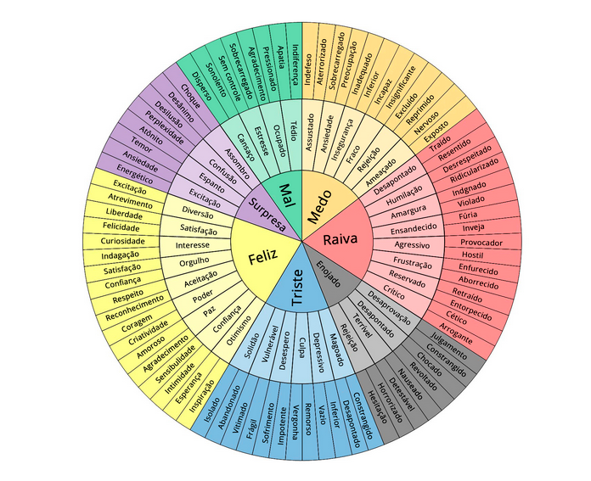
Uma roda que indica palavras para retratar uma ampla gama de emoções
A Roda das Emoções identifica e rotula sentimentos. Também usa a cor para sugerir emoções.
Notes:
A Roda das Emoções foi introduzida na década de 1980 para demonstrar como as nossas emoções podem ser misturadas para criar mais emoções.

Slide 19
Atividade M3.5 Identificar emoções relacionadas com o dinheiro
A Roda das Emoções
Que emoções acha que ligam a estas palavras?

Slide 20
Ligue o conceito de emoções e decisões financeiras
Emoções e decisões financeiras
Quando chega a conta da eletricidade
Se está a sentir emoções negativas, pode ser fácil fugir delas, ou evitar os desafios que está a ter no que diz respeito ao dinheiro.
Embora possa ter uma sensação de alívio a curto prazo de não pagar as suas contas, a longo prazo, as suas contas aumentarão.
Este processo, conhecido como Ciclo de Prevenção, pode resultar em ansiedade e mais dívida a longo prazo. can be easy to run away from them, or avoid the challenges that you are having with regards to money.
Although you may have a sense of relief in the short-term from not paying your bills, over the long-term, your bills will increase.
This process, known as the Avoidance Cycle, can result in anxiety and more debt in the long term.
Preocupa-te com a forma como vais pagar por isso.
Em poucas semanas, a sua próxima conta chega, deixando-o mais endividado.
Relaxas.
Evita-se a conta escondendo-a no armário da cozinha.
A conta está fora de vista, e fora da mente.

Slide 21
Atividade M3.6
Criar um exemplo de emoções e finanças, tais como compras em excesso, jogos de azar ou poupanças obsessivas
Atividade
Em pares, crie o seu próprio círculo.
Identifique exemplos de algo que conhece, ou outras pessoas tenham feito.
Discuta como estes comportamentos tornam as coisas piores para o indivíduo ou para a família.
Quando estiver pronto, apresente as suas descobertas ao grupo.

Slide 22
Atividade M3.7 Gestão de Emoções
Atividade: Reflexão
Reflita sobre as suas experiências de vida pessoal e partilhe uma situação em que sentiu que as suas emoções afetaram a sua decisão relacionado com o dinheiro e uma situação em que sentiu que não permitiu que as suas emoções afetassem a sua decisão.

Slide 23
Estratégias Úteis para regular as emoções durante discussões potencialmente stressantes sobre dinheiro.
Como seres humanos, embora gostássemos, sabemos que não podemos controlar totalmente as nossas emoções, mas podem influenciar como nos sentimos.
Há muitas diferentes estratégias que podemos usar para regular as nossas emoções durante decisões relacionadas com o dinheiro, incluindo:
Praticar mindfulness para regular as nossas emoções Repensar a situação para ver se pode ser vista de outra perspetiva.
Suprimir como nos sentimos Aceitar como nos sentimos

Slide 24
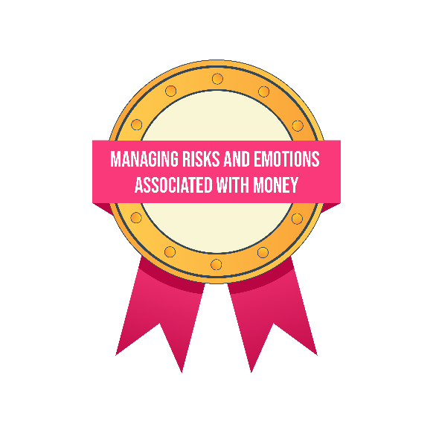
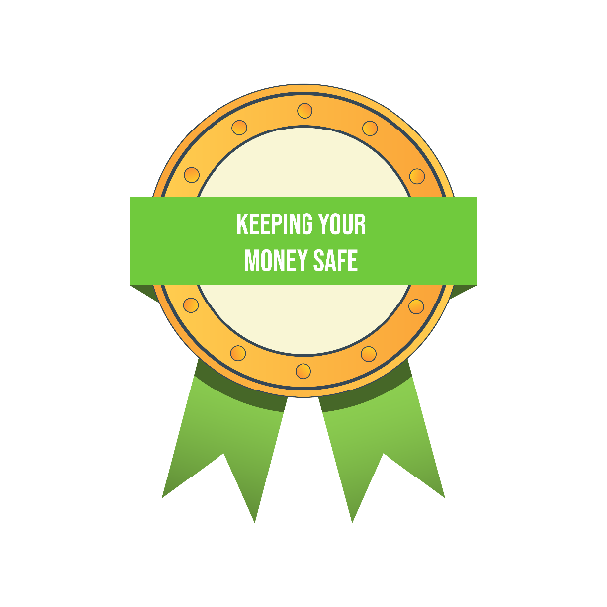
Tarefas de autoestudo:
Complete o seu próprio inquérito de pontos fortes em relação ao seu caráter em: https://www.viacharacter.org/survey/account/register
Explore os materiais de formação de indução dos pais para as sessões 3 e 4. Vá à Biblioteca de Literacia Financeira online para completar os distintivos Digitais para o Módulo 3.

Slide 25
Obrigado por estar presente, esperamos considere útil.

